Slide 1
ДОРОЖНАЯ АЗБУКА
Верховцева Н.А.

Slide 2
НАЙДИ ЛИШНЕЕ

Slide 3
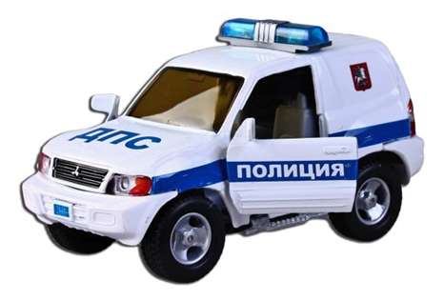
ЧЕТВЁРТЫЙ ЛИШНИЙ

Slide 4
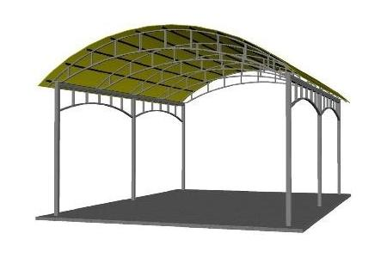
ВЫБЕРИ ИЗ МНОЖЕСТВА

Slide 5
РАЗВИТИЕ ВНИМАНИЯ

